Slide 1
Управление эффективностью бизнес-процессов
Система управления
бизнес-процессами и эффективностью
2017

Slide 2
Платформа ELMA. Общие сведения
2008-2017
Более 700 проектов
внедрения
№1 BPMS в России & CIS
Глобальная
разработка
BPM
ECM
KPI
CRM
Project
Management

Slide 4
Клиенты ELMA
www.elma-bpm.com © ELMA 2006-2016

Slide 8
Бизнес-процессы. Возможности BPM-системы. Моделирование

Slide 24
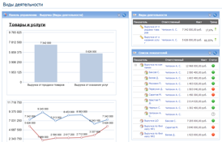
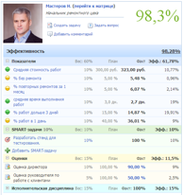
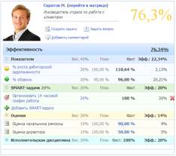
Notes:
Кому чего

Slide 26
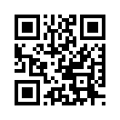
Спасибо за внимание!
Для получения дополнительной информации
Вы можете обратиться в наши офисы:
Ижевск: +7 (3412) 93-66-93
Москва: +7 (499) 921-02-87
Казань: +7 (843) 567-17-69
Алматы: +7 (727) 313-15-04
www.elma-bpm.ru
www.elma-bpm.ru © ELMA 2006-2015

